Slide 1
置.金工 Set

Slide 2
品牌理念
set 除了放置，也表示「 集合、一群，把喜愛金工的人聚集，對
於創作跟金工這些事，我們早已準備，等待更多人的參與讓我們共
同探索金工的奧秘，創造出令人驚艷的作品。

Slide 3
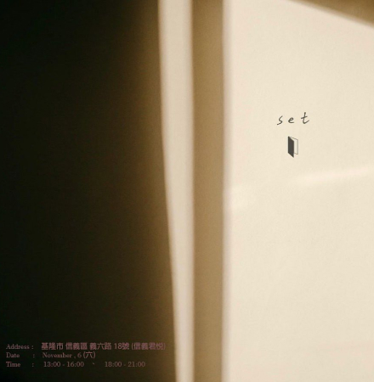

Logo設計

Slide 4



Logo設計規劃參考

Slide 5
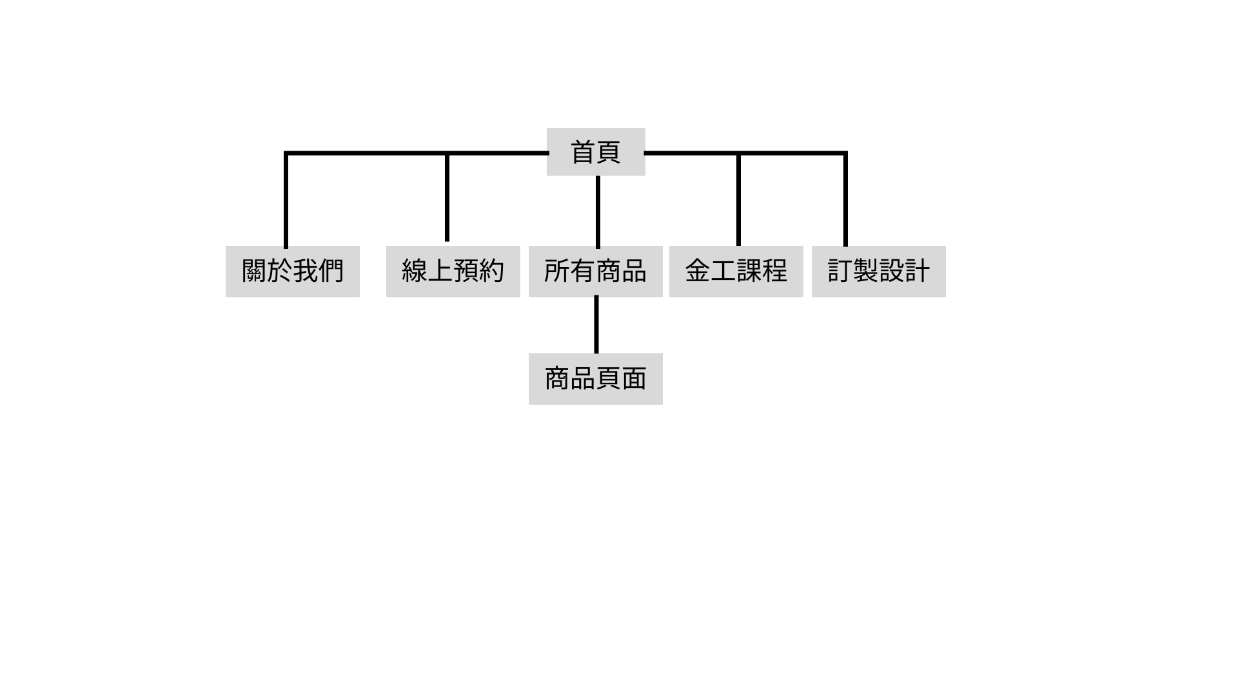
Siteweb

Slide 6
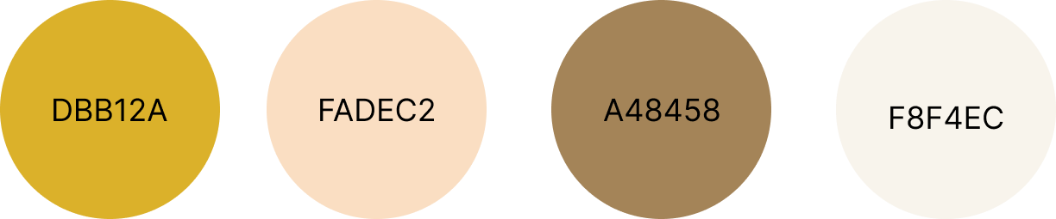
色彩配置

Slide 7
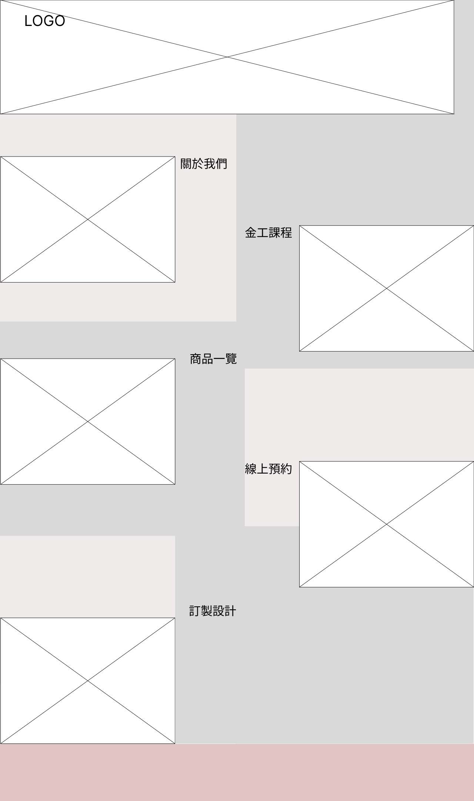
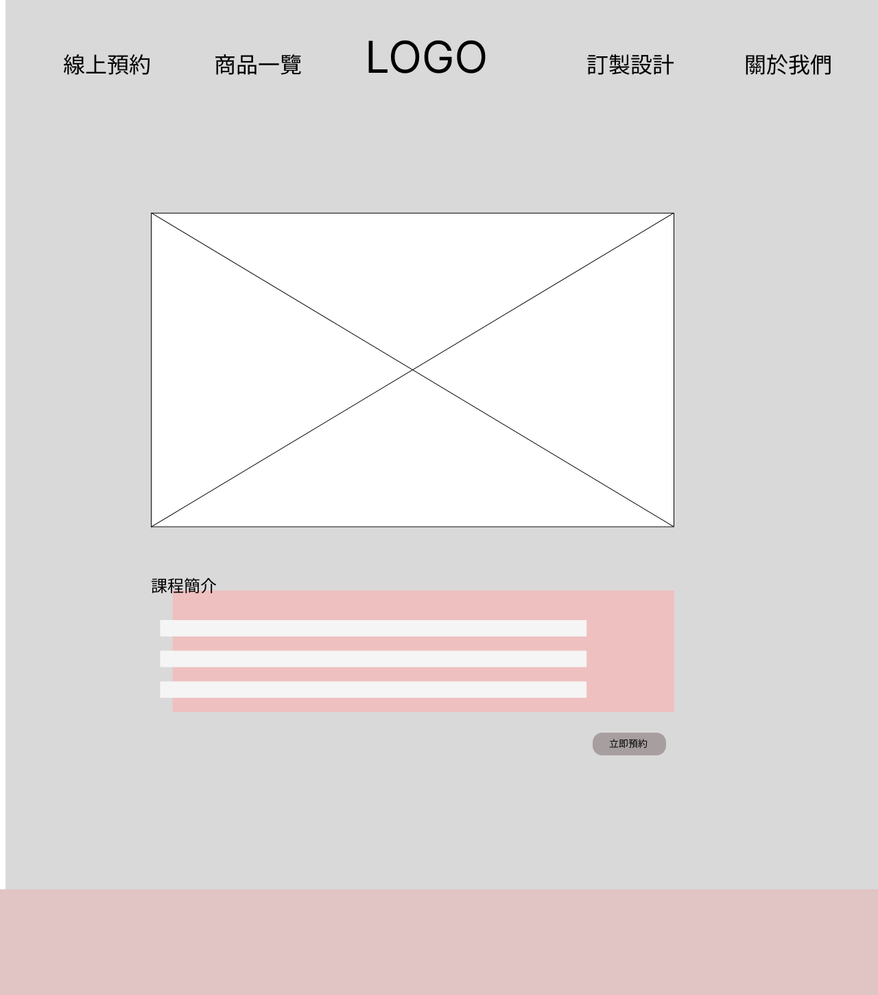
Wireframe

Slide 8
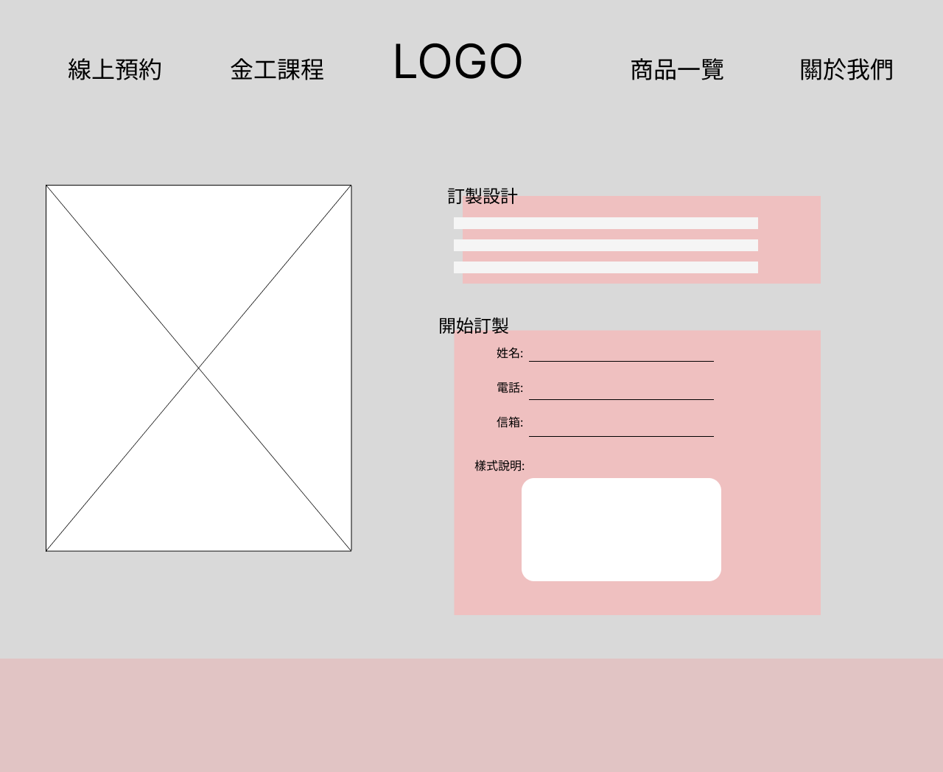
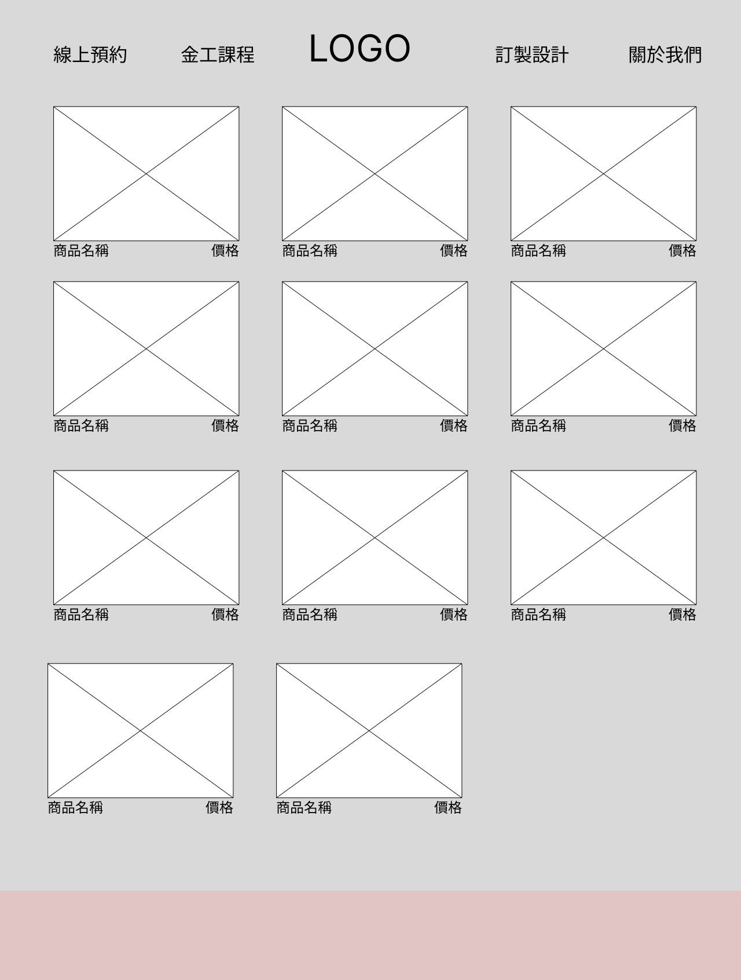
Wireframe

Slide 9
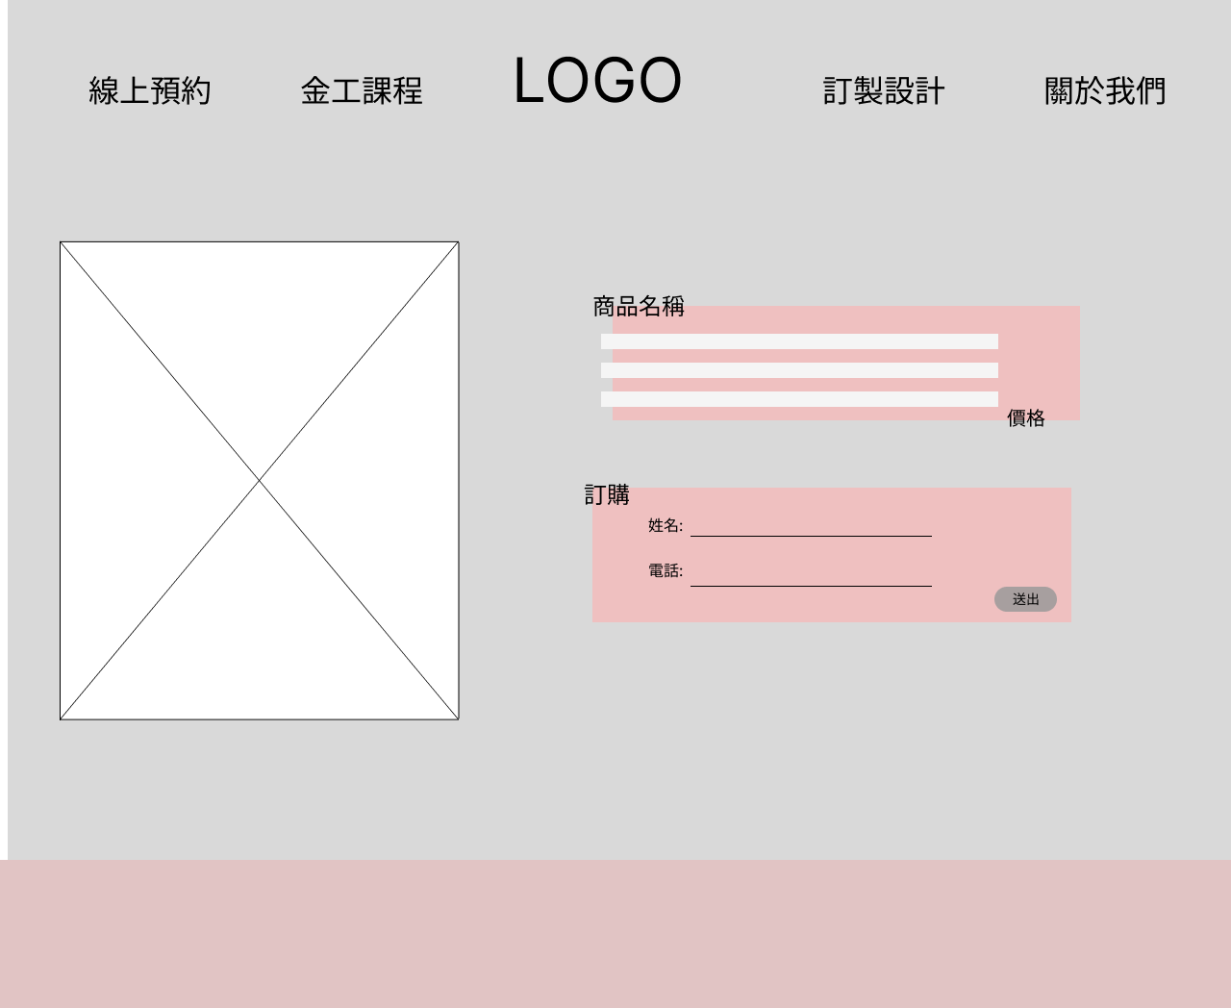
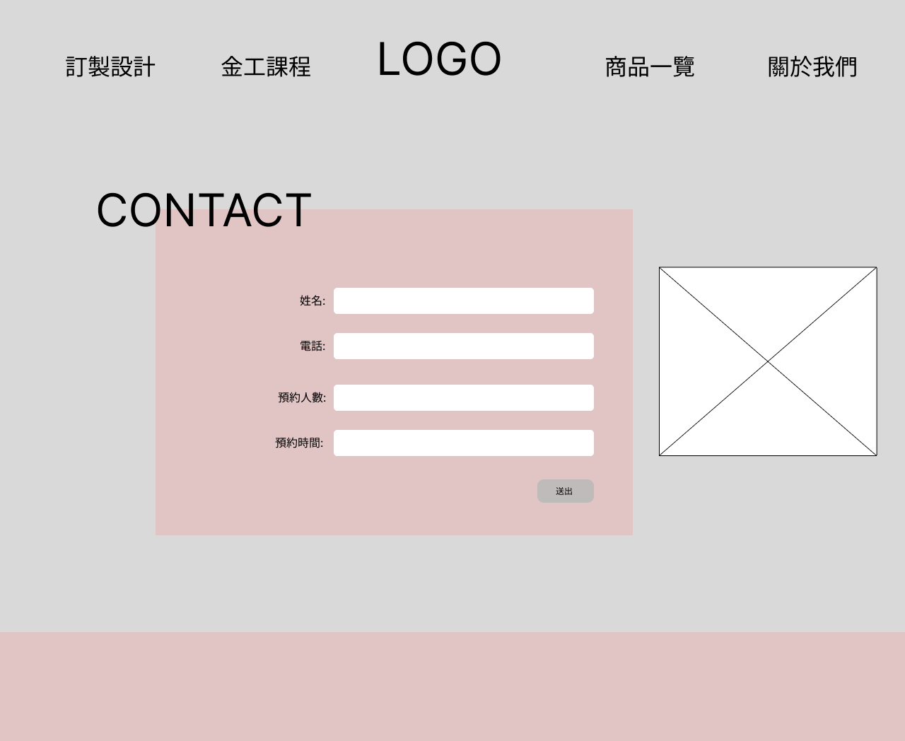
Wireframe

Slide 10
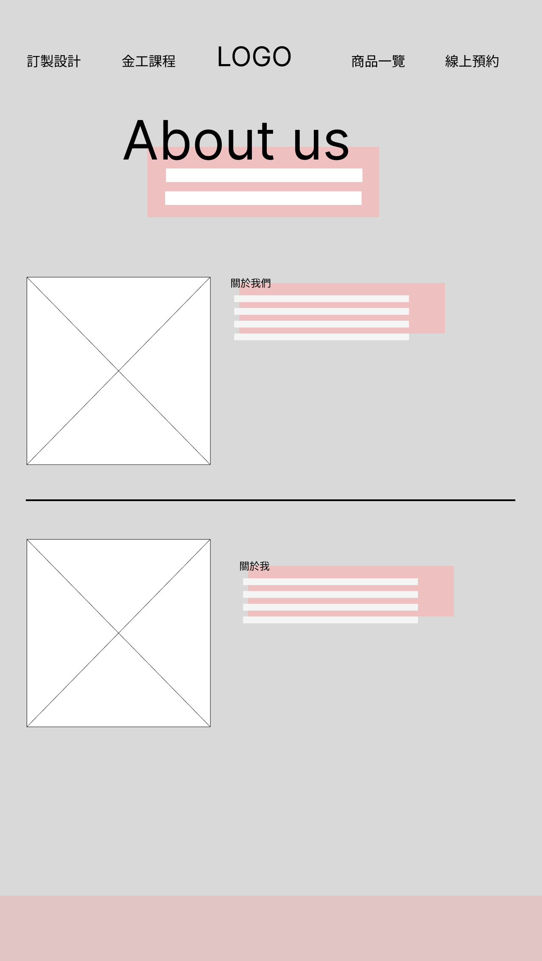
Wireframe

Slide 11
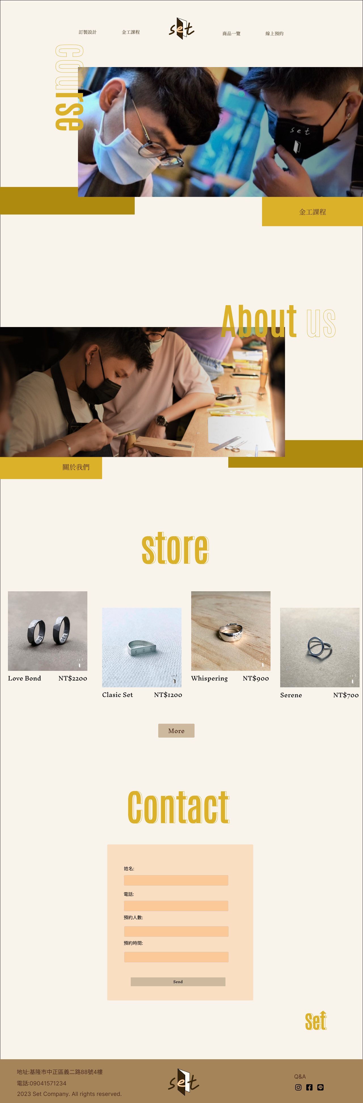
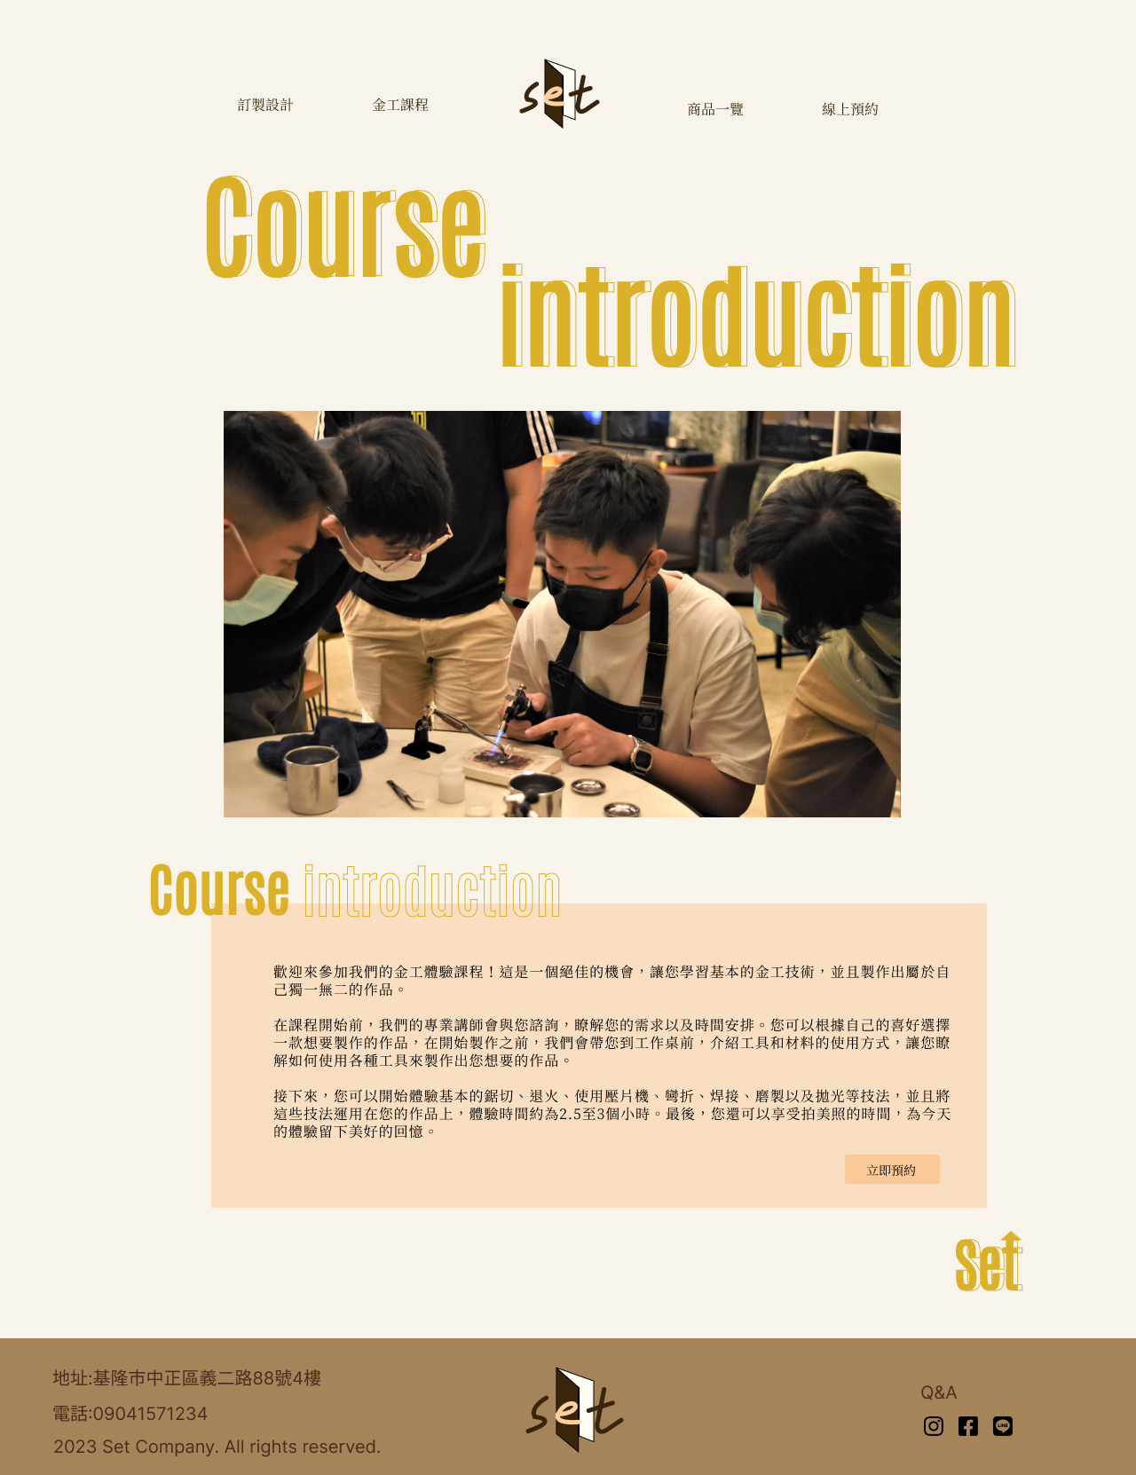
版面設計

Slide 12
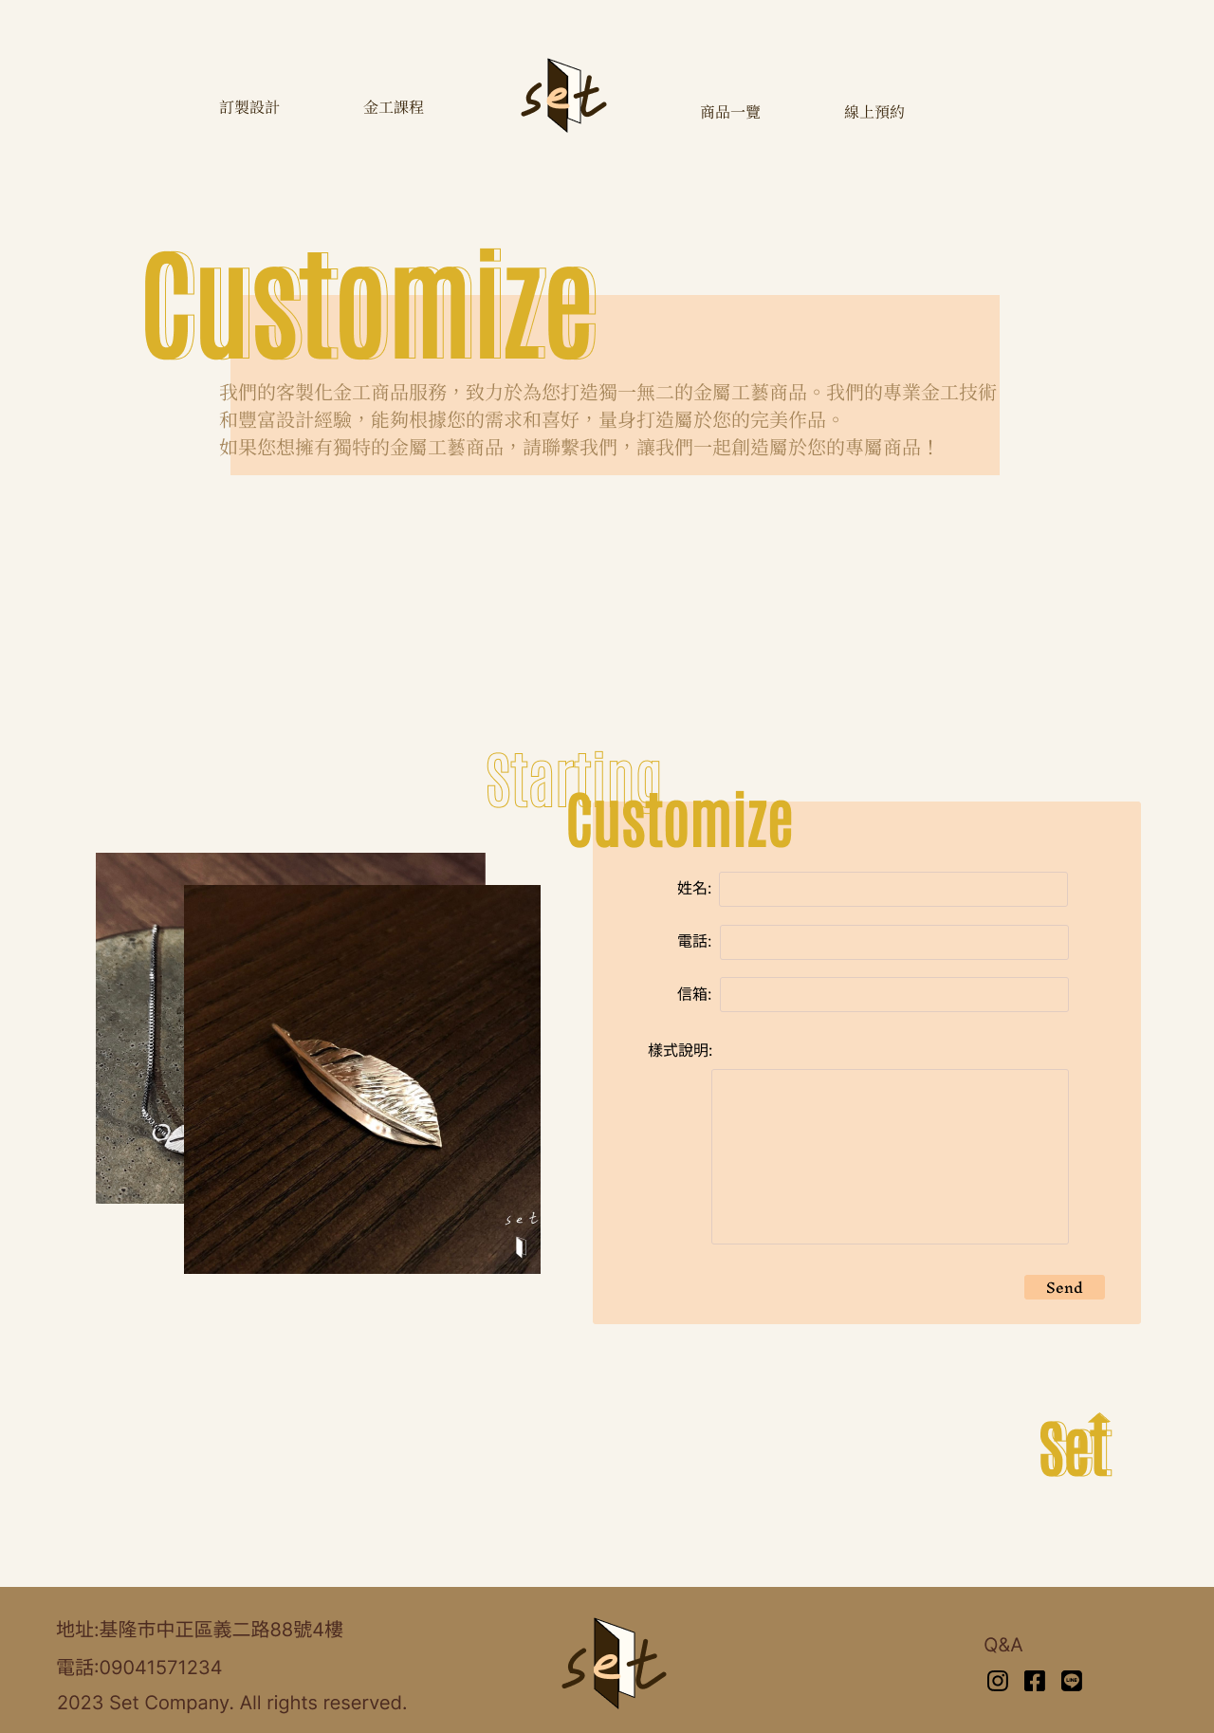
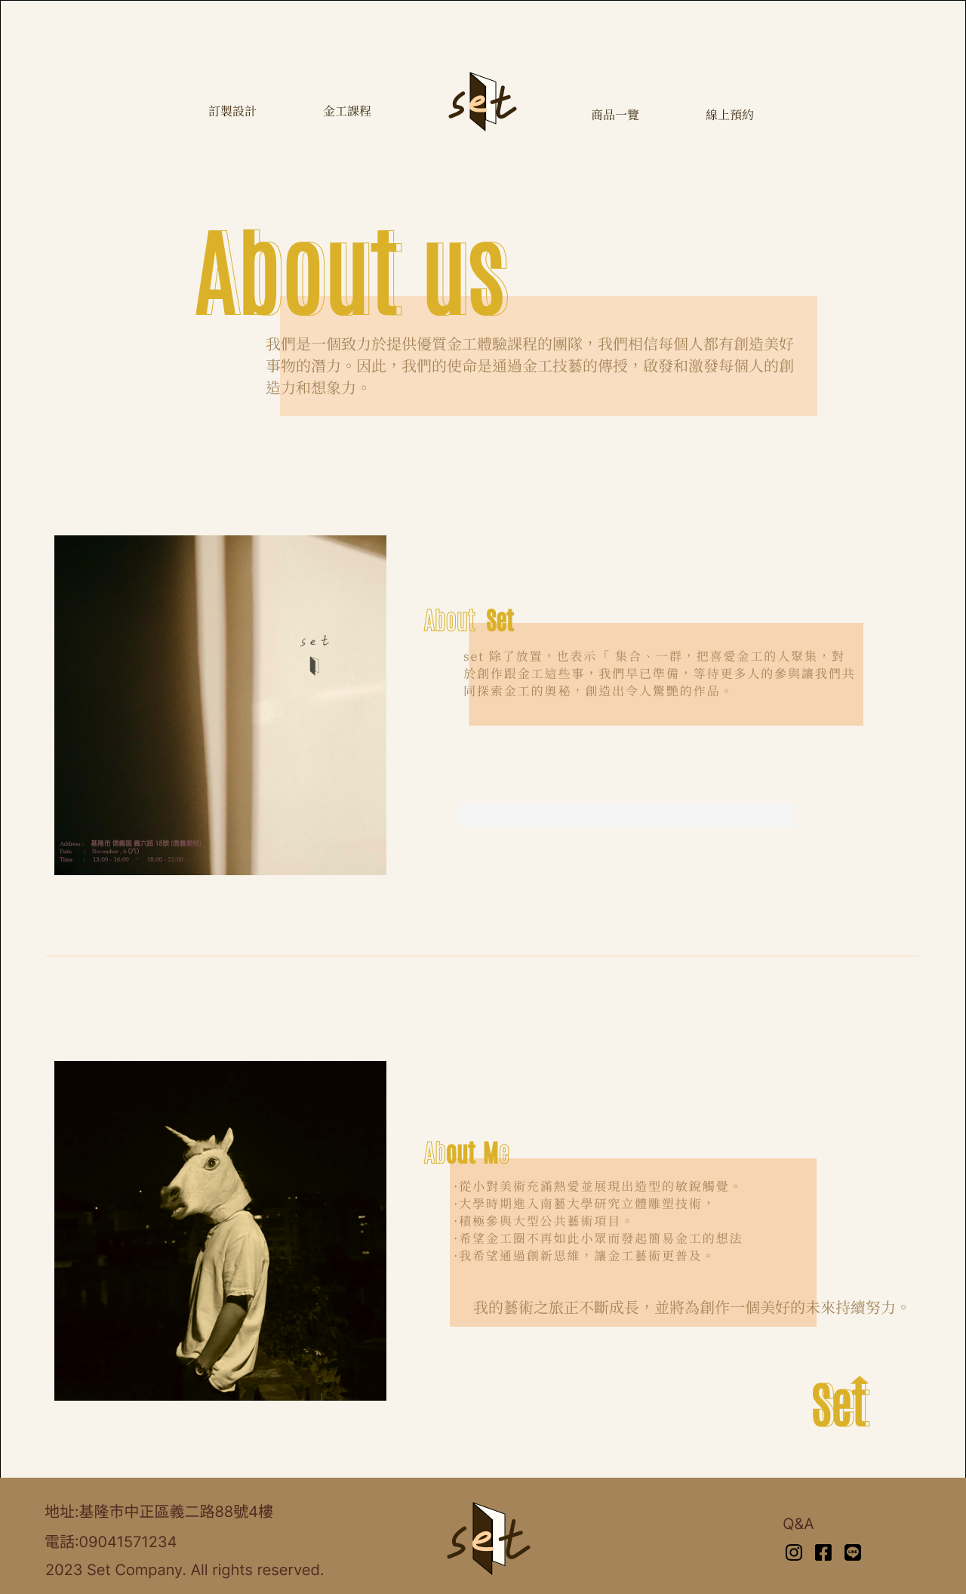
版面設計

Slide 13
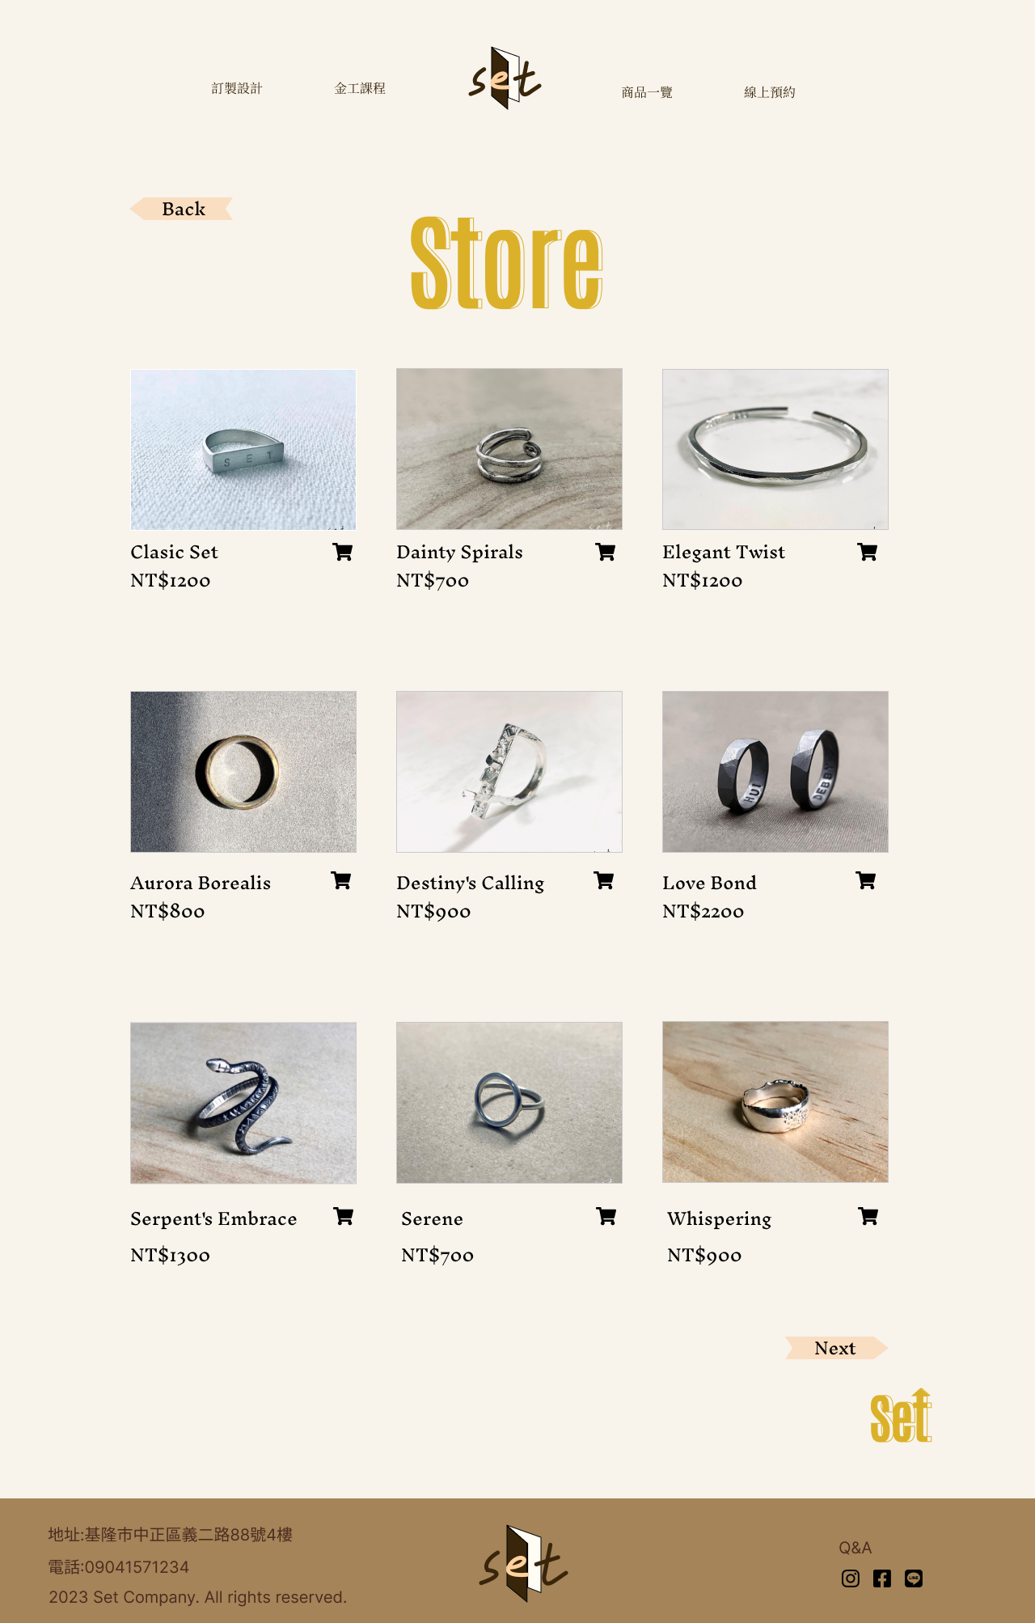
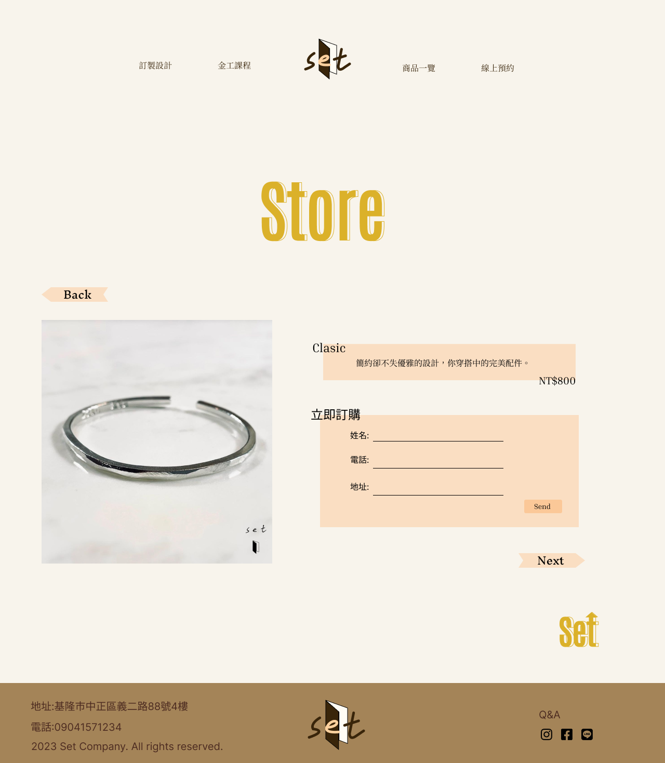
版面設計

Slide 14
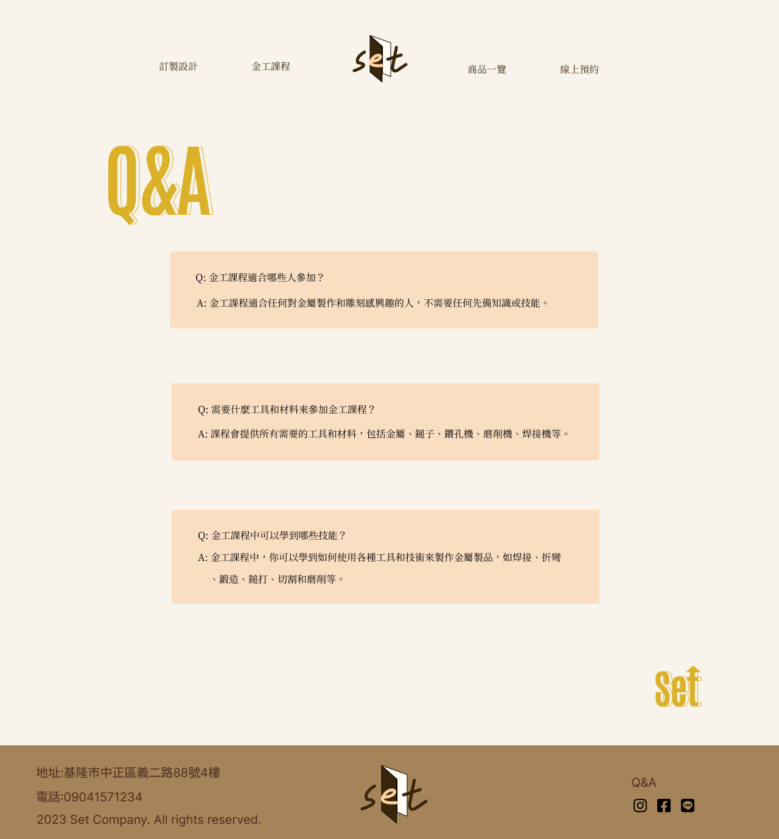
版面設計

Slide 15
參考網站
https://roots-prods.com/
https://www.caco.com.tw/mkgdispgroup/dispunitpromo/174252/1
https://tfd10507.github.io/remembrance/course.html
https://lunarstudio.com.tw/paper/other_page.php?id=9895

Slide 16
感謝您的觀看

